Slide 1
みんなでかんがえ、つくりあげる 人工呼吸器装着者の 予備電源確保推進にむけた 災害対策マニュアル がんばるでシート（12枚） 一般社団法人 大阪府訪問看護ステーション協会 在宅患者災害時支援体制整備事業委員会作成 （2020年3月作成）

Slide 2
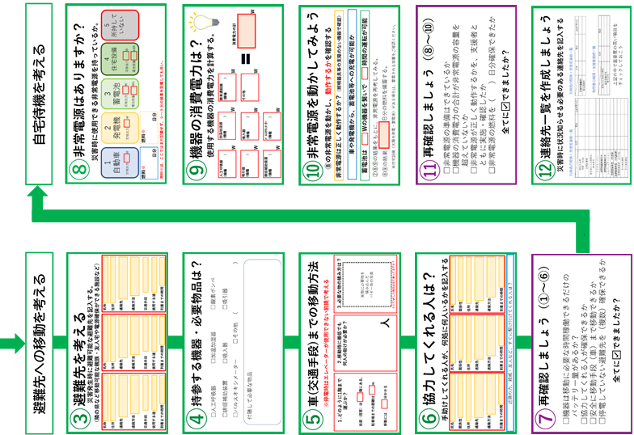

Slide 3
①
使用機器のバッテリーは？
 | 内臓バッテリー | 専用バッテリー | 他対策
□ 人工呼吸器
□ 加温加湿器
□ 酸素濃縮器
□ 吸引器
□ 吸入器
□ 排痰補助装置
□ ﾊﾟﾙｽｵｷｼﾒｰﾀｰ
□ その他
ここでは使用機器の種類、各種機器のバッテリーの有無を確認します。

Slide 4
②
各種ﾊﾞｯﾃﾘｰの持続時間は？
使用している機器の内臓バッテリー・専用バッテリーによる駆動可能な時間を把握・記入する。
人工呼吸器
加温加湿器(人工鼻)
(蓄電池容量の持続時間)
酸素ﾎﾞﾝﾍﾞ× 本
( L/minで使用する場合)
吸引器
時間
時間
時間
時間
ﾊﾟﾙｽｵｷｼﾒｰﾀｰ
(電池 本）
排痰補助装置
吸入器
その他
時間
時間
時間
時間

Slide 5
③
避難先を考える
災害発生時に避難可能な避難先を記入する。
（隣の県など移動可能な親族・友人宅や電源確保ができる施設など）
名称
住所
連絡先
連絡方法
交通手段
使用する道
到着までの時間
名称
住所
連絡先
連絡方法
交通手段
使用する道
到着までの時間
名称
住所
連絡先
連絡方法
交通手段
使用する道
到着までの時間

Slide 6
④
持参する機器・必要物品は？
□人工呼吸器
□加温加湿器
□酸素ボンベ
□排痰補助装置
□吸入器
□吸引器
□パルスオキシメーター
□その他 （ ）
付随して必要な物品

Slide 7
⑤
車(交通手段)までの移動方法
※停電時はエレベーターが使用できない前提で考える
１.どのように1階まで運ぶか？
２.移動時に最低でも
何人の助けが必要か？
３.必要な物の積み方は？
実際に必要物を
積み込んだ
バギー等の写真
住居（居室）は 階にある。
駐車場までの距離は m
移動には 分かかる
人
※④で✔した物品は全て乗ってますか？

Slide 8
⑥
協力してくれる人は？
手助けしてくれる人が、何処に何人いるかを記入する
氏名
関係性
住所
連絡先
連絡方法
到着までの時間
氏名
関係性
住所
連絡先
連絡方法
到着までの時間
氏名
関係性
住所
連絡先
連絡方法
到着までの時間
近隣の方、親戚・友人など、すぐに駆け付けてくれる人は？

Slide 9
⑦
再確認しましょう（①～⑥）
□機器は移動に必要な時間稼働できるだけの
バッテリー量があるか？
□協力してくれる人が確保できるか
□安全に移動手段（車）まで移動できるか
□停電していない避難先を（複数）確保できるか
全てに☑できましたか？

Slide 10
⑧
非常電源はありますか？
災害時に使用できる非常電源を持っているか。
1
自動車
定格出力 W
2
発電機
定格出力 W
3
蓄電池
4
住宅設備
5
所持していない
定格出力 W
電池容量 Wh
定格出力 W
電池容量 kWh
燃料※
燃料※
日分
日分
燃料※は、ここではまだ記載せず、シート⑩の結果を記載しても良い。

Slide 11
⑨
機器の消費電力は？
使用する機器の消費電力を計算する。
人工呼吸器
(機種 )
加温加湿器
(機種 )
酸素濃縮器
(機種 )
W
W
W
消費電力の計
吸引器
(機種 )
吸入器
(機種 )
その他
W
W
W
W
排痰補助装置
(機種 )
ﾊﾟﾙｽｵｷｼﾒｰﾀｰ
(機種 )
W
W

Slide 12
⑩
非常電源を動かしてみよう
⑧の非常電源を動かし、動作するかを確認する
非常電源は正しく動作するか？（照明器具等の支障のない機器で確認）
車や発電機から、蓄電池等への充電が可能か
蓄電池は Wの機器を繋いで 時間の運転が可能
②⑧⑨の結果をもとに、非常電源を再考してみる。
⑧⑨の結果
日分の燃料を備蓄する。
※住宅設備（太陽光発電・蓄電池）がある場合は、蓄電される容量をご確認ください。

Slide 13
⑪
再確認しましょう（⑧～⑩）
□非常電源の準備はできているか
□機器の消費電力の合計が非常電源の容量を
超えていないか
□非常電源が正しく動作するかを、支援者と
ともに実施・確認したか
□非常電源の燃料を（ ）日分確保できたか
全てに☑できましたか？

Slide 14
⑫
連絡先一覧を作成しましょう
災害時に状況知らせる必要のある連絡先を記入する
利用者の関係・支援者連絡一覧
利用者の関係・支援者連絡一覧
 | 名称 | 電話 | 24時間対応
病院主治医・ 病院 (科名)
訪問診療医
緊急受け入れ病院名・ 担当者名
ケアマネージャー
訪問看護事業所名
訪問看護事業所名
ヘルパーステーション
医療機器業者 (呼吸器)
医療機器業者 (在宅酸素)
医療機器業者 (その他)
その他支援者
その他支援者
 | 名称 | 電話 | 24時間対応
災害時避難所
福祉避難所
利用者の関係・支援者連絡一覧
 | 名称 | 電話
圏域の災害拠点病院
役所災害担当
電力会社
上記の中で重要度の高い項目をチェックしておこう

